Slide 1
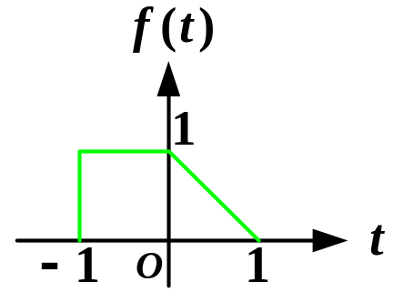
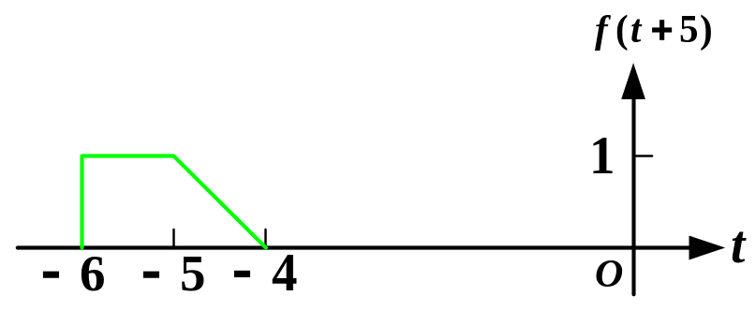
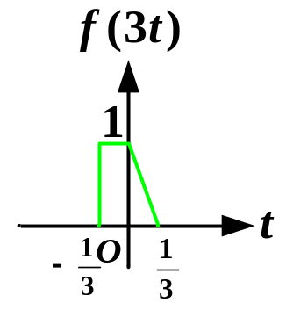
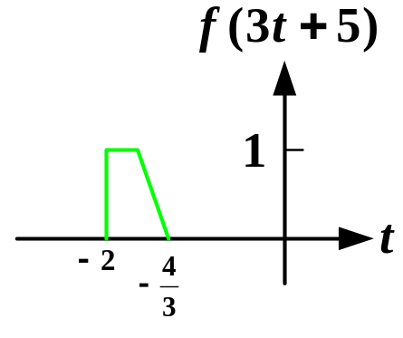
平移与展缩相结合举例
例 已知f (t)如图所示，画出 f (3t + 5)。
解答
时移
尺度
变换
尺度
变换
时移

